Slide 1
Теория игр. Поиск выигрышной стратегии (задания 19-21 ГЕГЭ). Моделирование в электронных таблицах
Муниципальное бюджетное общеобразовательное учреждение
«Средняя общеобразовательная школа № 118 г. Челябинска»
Семикина Людмила Ивановна, учитель информатики
Notes:
Здравствуйте!
Представляю вашему вниманию одно из возможных решений в оказании помощи выпускникам при подготовке к ОГЭ по информатике: Онлайн курс итогового повторение по предмету информатика по программе основного общего образования.

Slide 2
За один ход игрок может добавить в одну из куч (по своему выбору) два камня или увеличить количество камней в куче в два раза. Игра завершается в тот момент, когда суммарное количество камней в кучах становится не менее 59. Победителем считается игрок, сделавший последний ход, т.е. первым получивший такую позицию, при которой в кучах будет 59 или больше камней. В начальный момент в первой куче было 5 камней, во второй куче – S камней; 1 ≤ S ≤ 53.

Slide 3
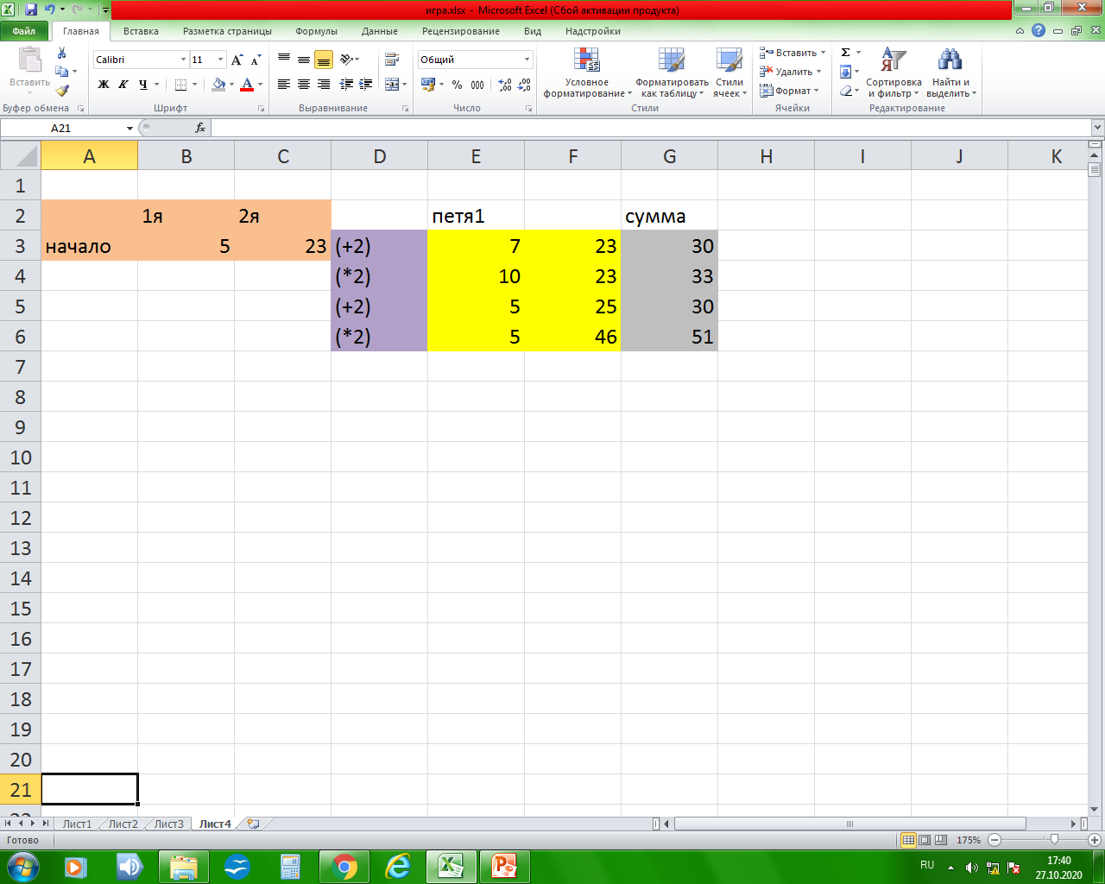

Slide 4
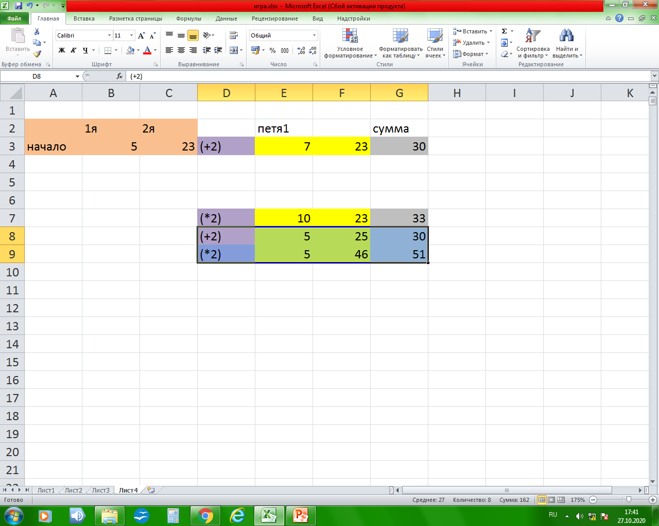

Slide 5
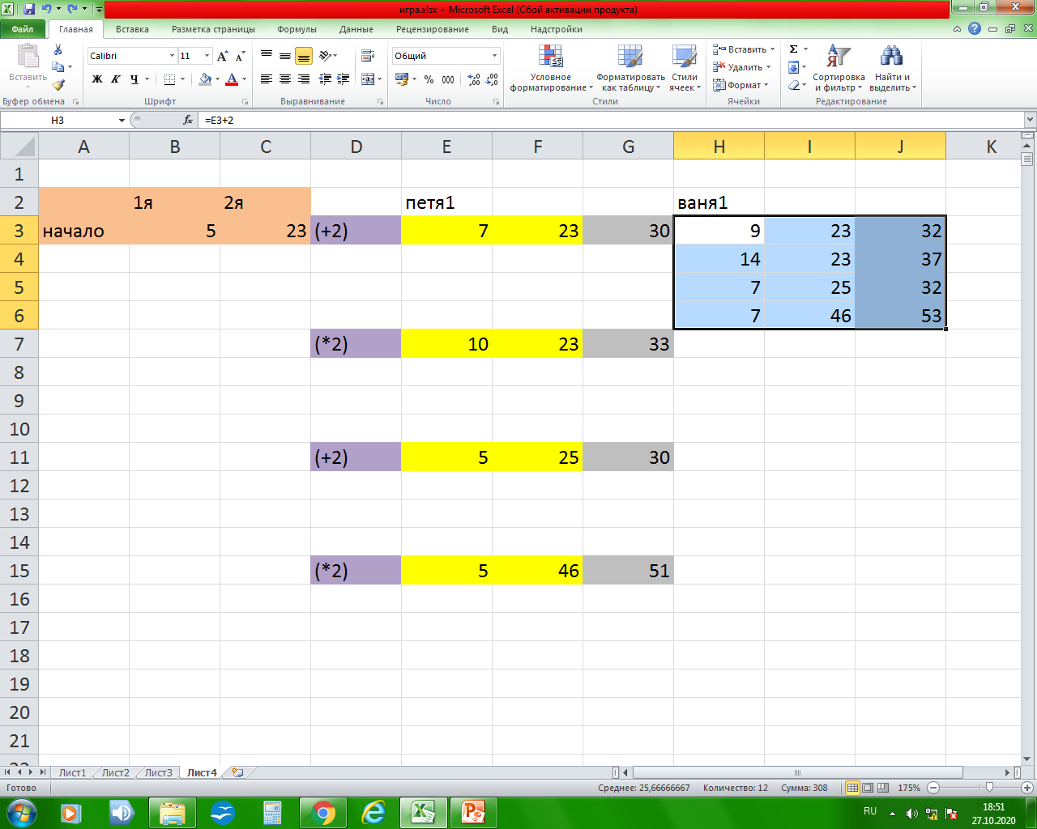

Slide 6
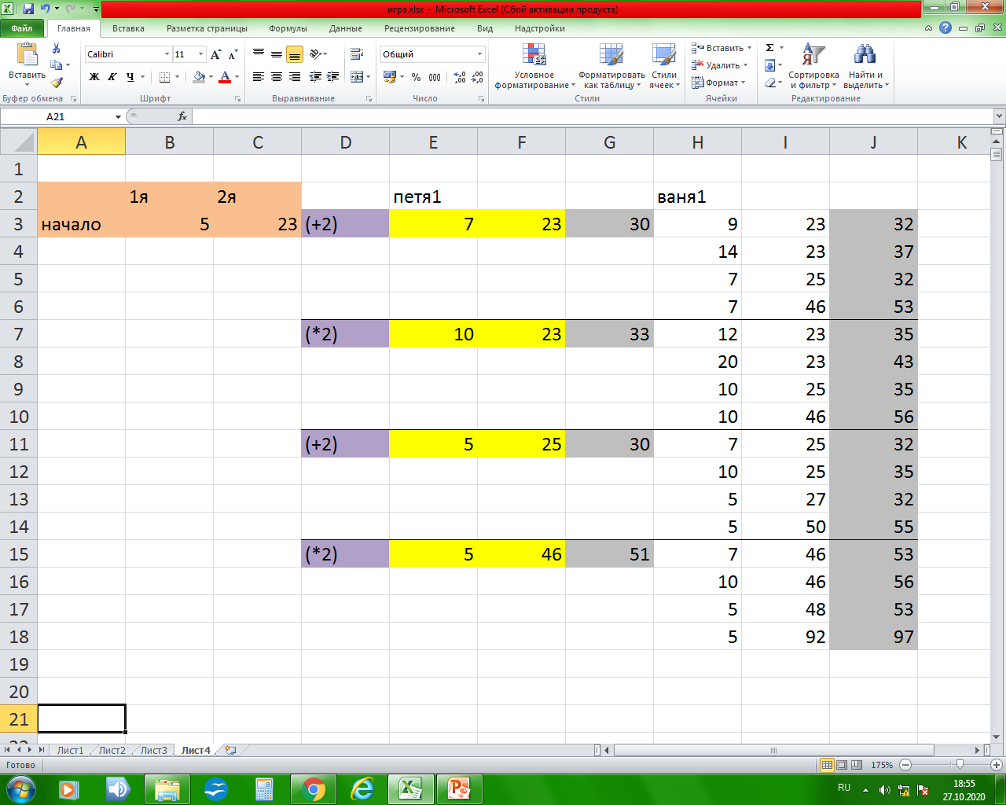

Slide 7
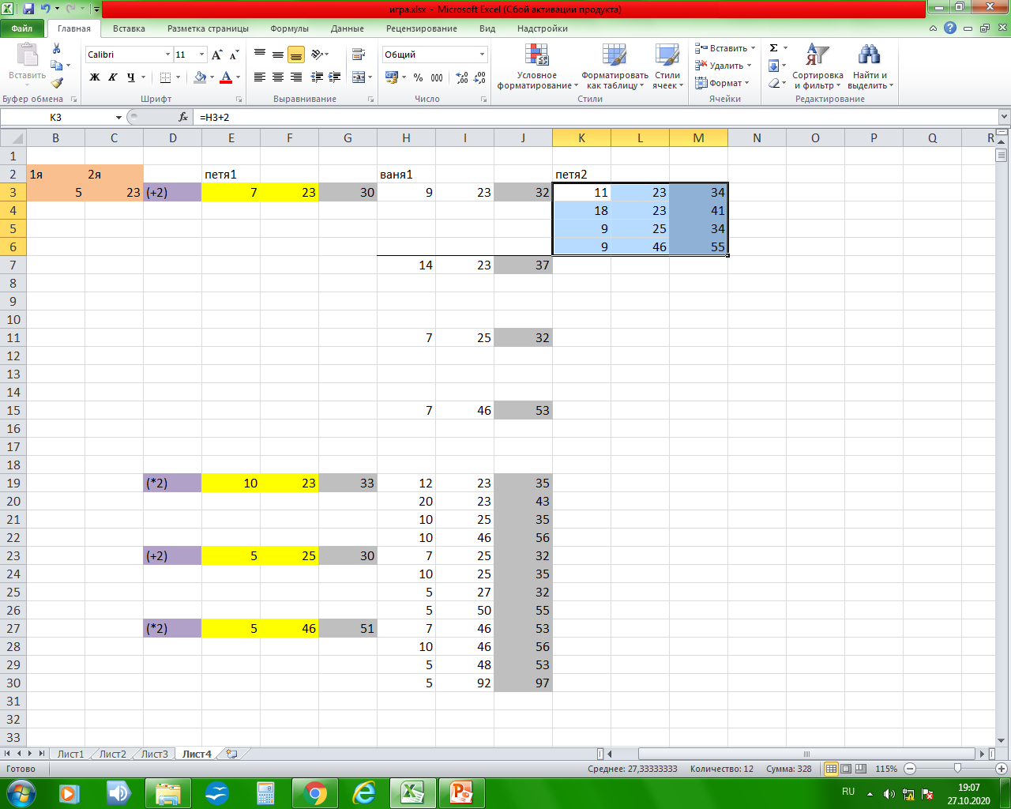

Slide 8
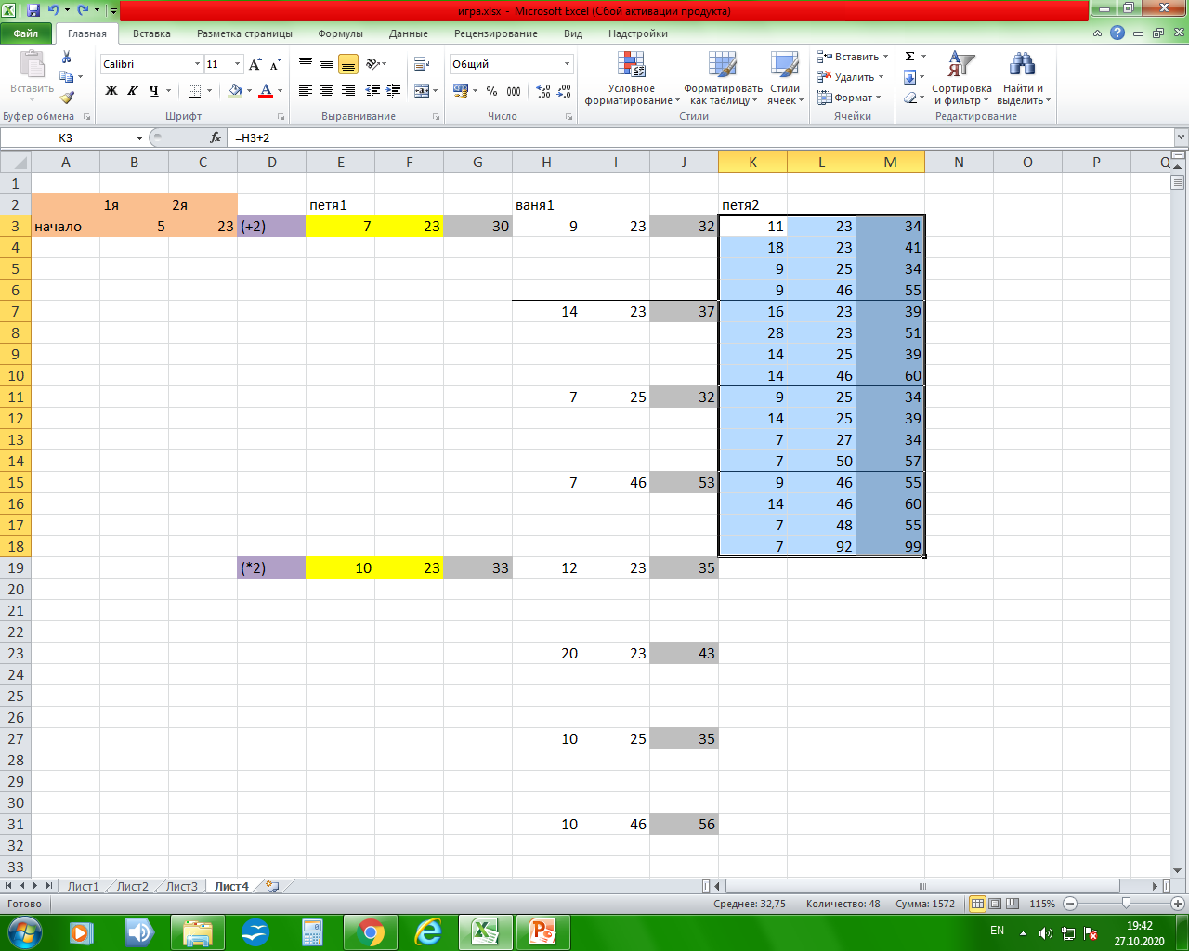

Slide 9
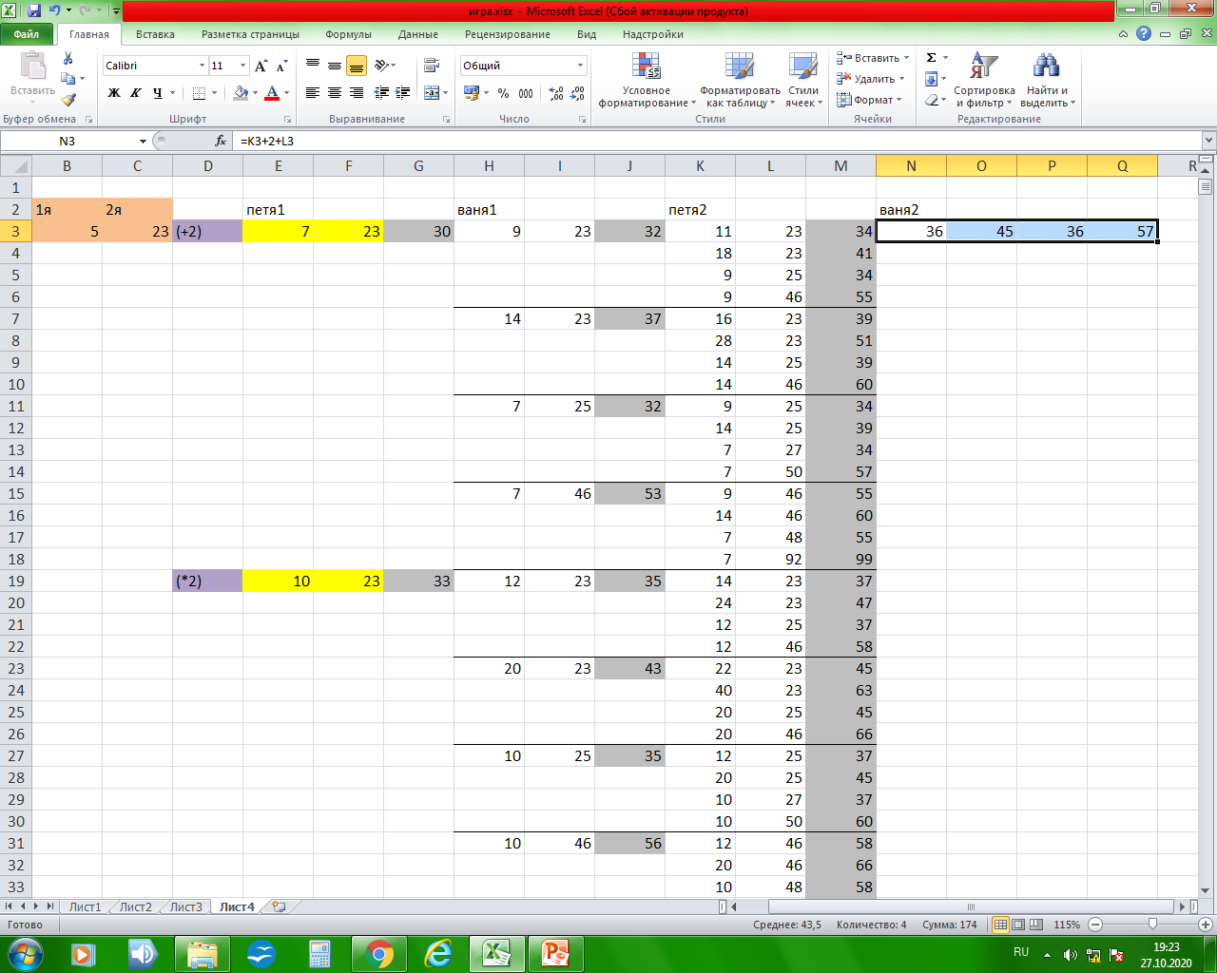

Slide 10
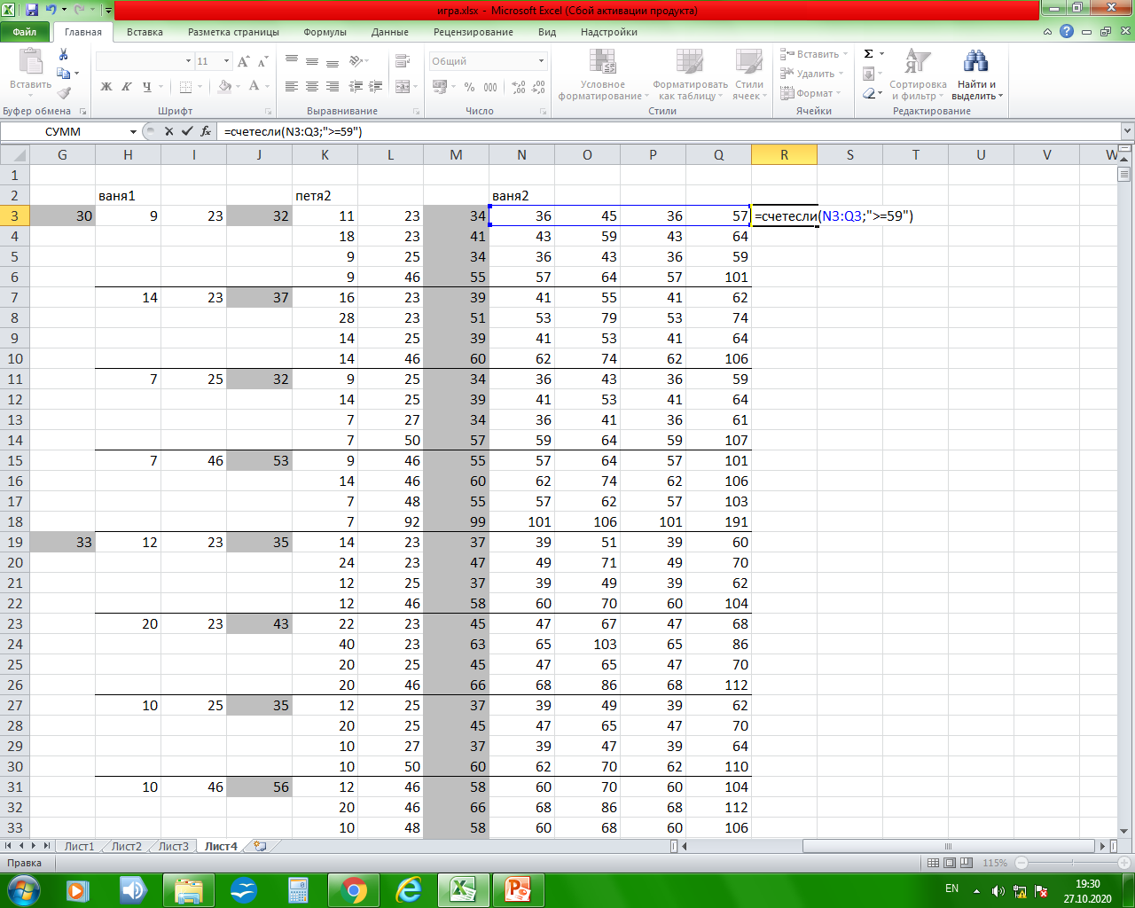

Slide 11
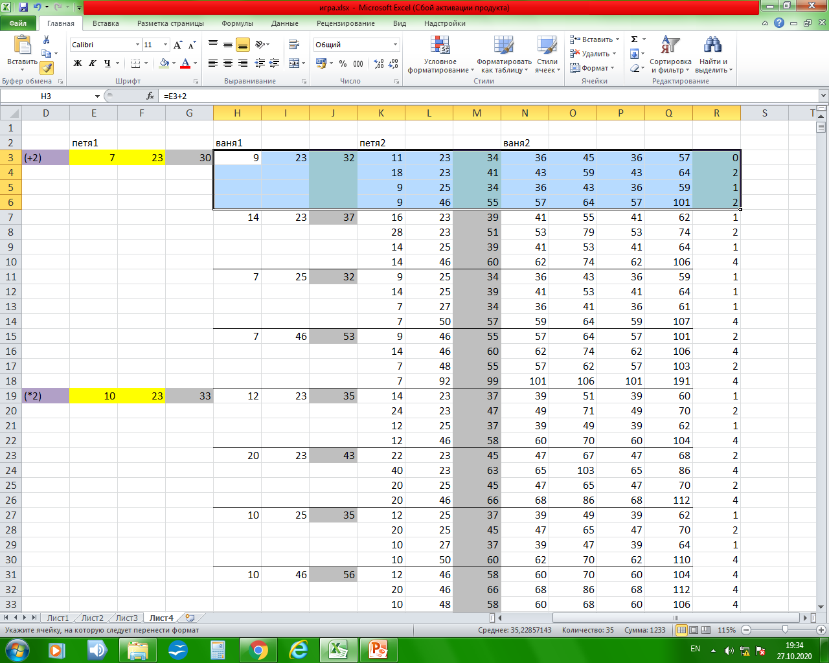

Slide 12
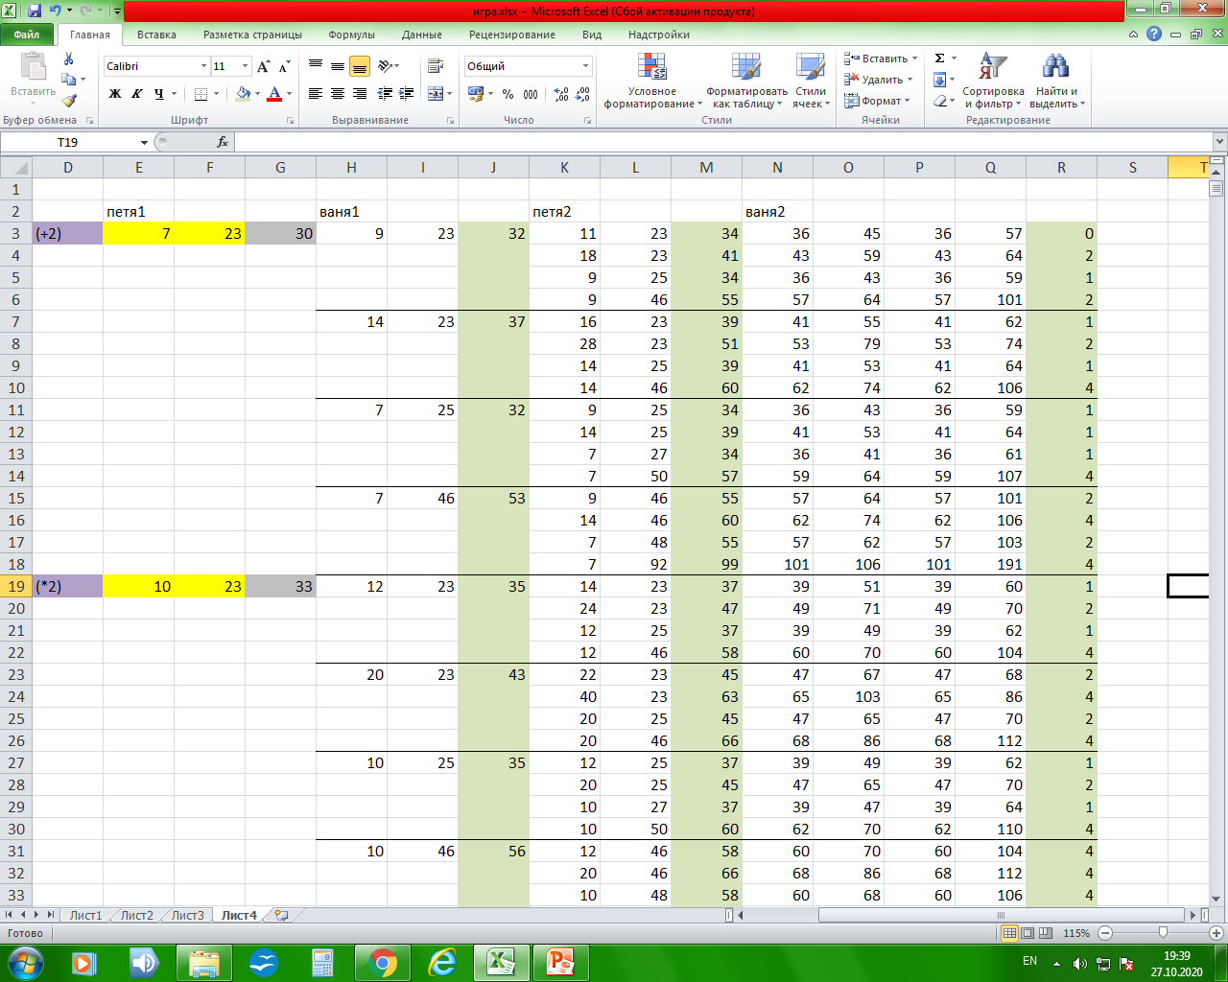

Slide 13
Задание 19.
Известно, что Ваня выиграл своим первым ходом после неудачного первого хода Пети. Укажите минимальное значение S, когда такая ситуация возможна.

Slide 14
59-5=54
54:2=27
27:2=14

Slide 15
Задание 20.
Найдите минимальное значение S, при котором у Пети есть выигрышная стратегия, причём одновременно выполняются два условия:
− Петя не может выиграть за один ход;
− Петя может выиграть своим вторым ходом независимо от того, как будет ходить Ваня.

Slide 16
Найдите два таких значения S, при которых у Пети есть выигрышная стратегия, причём одновременно выполняются два условия:
− Петя не может выиграть за один ход;
− Петя может выиграть своим вторым ходом независимо от того, как будет ходить Ваня.
Найденные значения запишите в ответе в порядке возрастания.

Slide 17
Задание 21
Найдите два значения S, при которых одновременно выполняются два условия:
– у Вани есть выигрышная стратегия, позволяющая ему выиграть первым или вторым ходом при любой игре Пети;
– у Вани нет стратегии, которая позволит ему гарантированно выиграть первым ходом.
Найденные значения запишите в ответе в порядке возрастания.

